Slide 1
RAG PIPELINE MULTIPHASE RETRIEVAL
Mông Thế Lực D23 -ProPTIT

Slide 2

Mở đầu
Hạn chế của các phương pháp truyền thống:
Các thuật toán tìm kiếm truyền thống như BM25 đã rất hữu ích, nhưng chúng chủ yếu dựa vào việc khớp từ khóa.
Chúng đôi khi gặp khó khăn trong việc:
Hiểu ngữ cảnh của truy vấn.
Nắm bắt sắc thái hoặc ý định sâu xa của người dùng.
Phân biệt giữa các tài liệu có vẻ giống nhau nhưng nội dung lại khác biệt.

Slide 3
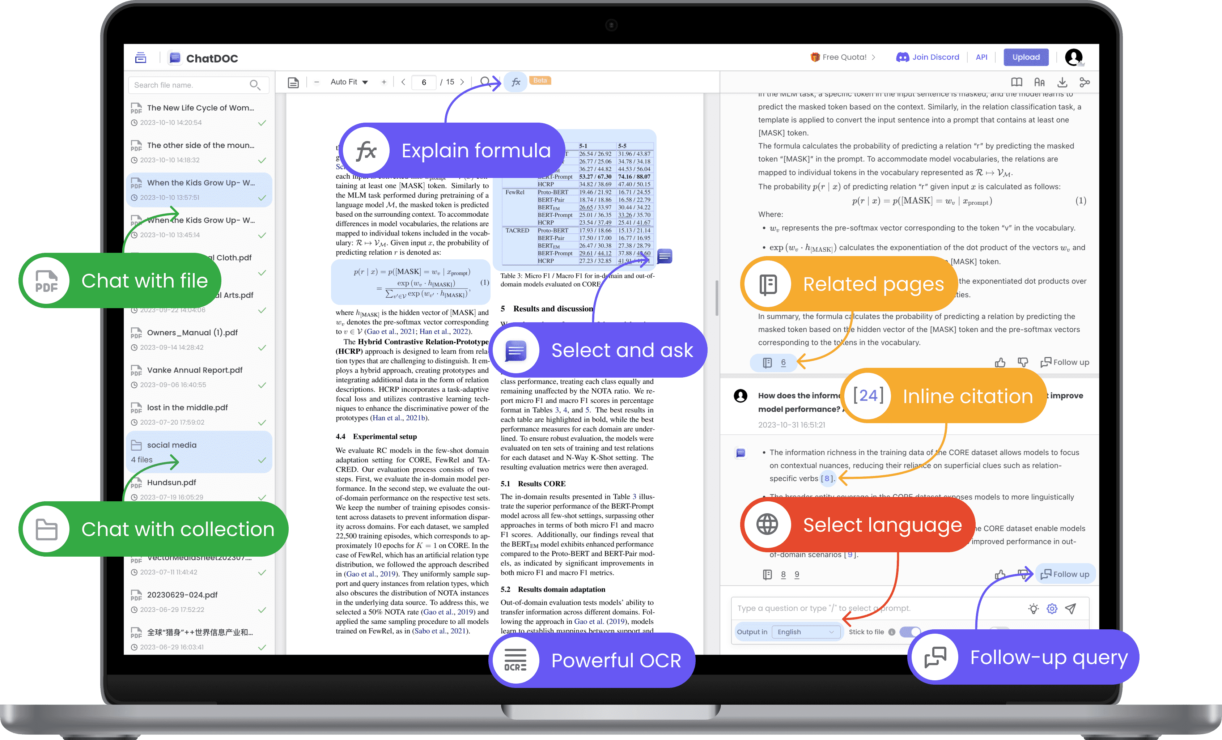
Nhu cầu về câu trả lời trực tiếp và súc tích:
Người dùng ngày càng mong muốn nhận được câu trả lời trực tiếp cho câu hỏi của họ, thay vì chỉ nhận một danh sách dài các tài liệu cần phải tự đọc và chắt lọc.

Slide 4
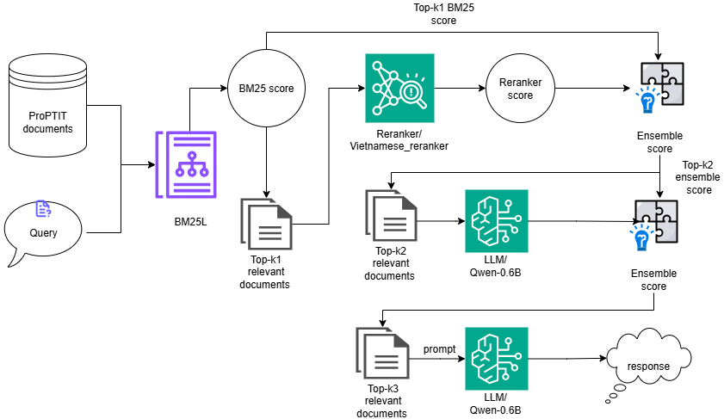
Tổng quan về kiến trúc
Mục tiêu:
- Cải thiện độ chính xác của kết quả tìm kiếm.
- Hiểu sâu sắc hơn ý định của người dùng thông qua truy vấn.
- Cung cấp câu trả lời trực tiếp, có căn cứ từ các tài liệu liên quan.
- Tận dụng sức mạnh của các mô hình ngôn ngữ lớn (LLM) để nâng cao hiệu suất.

Slide 5
Giai đoạn 1: Truy xuất ban đầu (BM25L)
BM25L là gì?: một thuật toán xếp hạng tài liệu dựa trên tần suất từ khóa, có điều chỉnh
Vai trò: Xác định tập hợp các tài liệu "có khả năng" liên quan nhất từ kho dữ liệu.
Kết quả: Tạo ra danh sách "Top-k1 relevant documents" với điểm số BM25 ban đầu.
BM25L thêm một cơ chế chuẩn hóa độ dài tài liệu một cách tinh tế hơn so với BM25 gốc => đảm bảo rằng độ dài của tài liệu ít ảnh hưởng tiêu cực đến việc xếp hạng, tập trung nhiều hơn vào sự liên quan thực sự của nội dung

Slide 6


Giai đoạn 1: Truy xuất ban đầu (BM25L)
Metric tập train
Metric tập test
=> Vẫn cho hit@k, recall@k cao, giúp giảm từ 100 -> 60 tài liệu cần xét

Slide 7
Giai đoạn 2: sắp xếp lại (reranking)
Công cụ: Sử dụng "Vietnamese_reranker".
Đầu vào: Top-k1 relevant documents.
Mục tiêu: Cập nhật điểm số cho các tài liệu, tạo ra các tài liệu được sắp xếp lại tốt hơn.

Slide 8
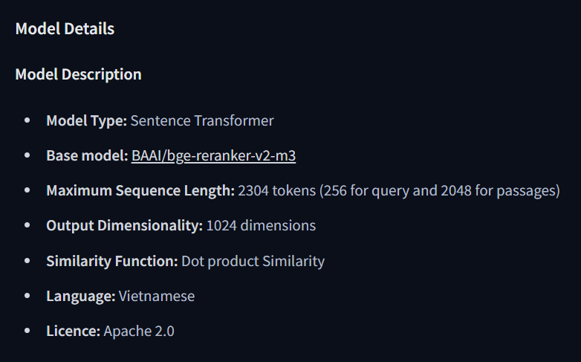

Chi tiết về reranker model
Metric sau khi finetune

Slide 9
Ensemble score phase 2
Công thức: (alpha = 0.17)
Ensemble score = alpha * (BM25 score) + (1 - alpha) * (Reranker score)
Vai trò của alpha: Giúp cân bằng giữa sự nhạy của BM25 và khả năng hiểu ngữ cảnh sâu sắc hơn của Reranker.
Mục tiêu: Tạo ra một ensemble score phản ánh sự kết hợp đánh giá, được sử dụng để xác định các tài liệu cho bước tiếp theo

Slide 10
Giai đoạn 3: Tích hợp LLM xếp hạng văn bản
Tại sao cần LLM? Khả năng hiểu ngữ cảnh, tạo văn bản, suy luận.
Cách thức:
Các tài liệu liên quan hàng đầu (Top-k2 relevant documents) được đưa vào LLM (Qwen-0.6B).
Prompt cho LLM đánh giá điểm tương quan giữa cặp query – doc (các doc trong top-k2 được đưa vào)

Slide 11
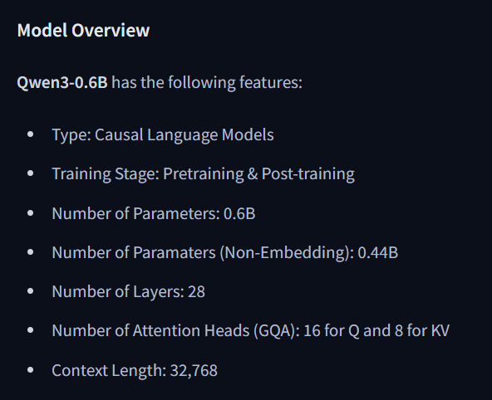
Chi tiết về model
Score đánh giá trong khoảng 0->10:
Cao (8->10): Doc cung cấp cung cấp thông tin cụ thể trả lời trực tiếp câu hỏi
Trung bình (5->7): Trả lời một phần câu hỏi hoặc cung cấp thông tin liên quan dù không trực tiếp trả lời câu hỏi.
Thấp (0->4): Tài liệu không liên quan, out ngữ cảnh của câu hỏi
Notes:
Đ

Slide 12
Ensemble score phase 3
Công thức: (belta= 0.5)
Ensemble score = belta* (ensemble score phase 2) + (1 - belta) * (lllm score)
Vai trò của belta: cân bằng giữa kết quả của các phương pháp truy xuất/sắp xếp lại và khả năng tạo câu trả lời của LLM.
belta cao nghĩa là ưu tiên kết quả từ các phương pháp truy xuất/sắp xếp lại.
belta thấp nghĩa là ưu tiên khả năng suy luận và tạo văn bản của LLM.
Mục tiêu: Tạo ra một ensemble score phản ánh sự kết hợp đánh giá, được sử dụng để xác định các tài liệu cho LLM tạo câu trả lời

Slide 13

LLM tạo phản hồi
Response generation:
Dựa trên kết quả tổng hợp và các tài liệu đã được LLM xử lý (Top-k3), mô hình LLM cuối cùng sẽ tổng hợp và trình bày câu trả lời cuối cùng cho người dùng.
Quá trình này đảm bảo câu trả lời vừa có căn cứ từ dữ liệu (nhờ BM25, Reranker) vừa có tính mạch lạc, tự nhiên và đầy đủ ngữ cảnh (nhờ LLM).

Slide 14

Metric
Retrieval train
LLM answer train

Slide 15

Metric
Retrieval test
LLM answer test

Slide 16
Kết luận
Hiệu quả từ Mô hình Nhỏ hơn:
Khi prompt được thiết kế tốt, ngay cả các mô hình với số lượng tham số ít hơn (như Qwen-0.6B) cũng có thể:
Hiểu và xử lý thông tin chính xác.
Trích xuất dữ liệu cần thiết.
Đưa ra câu trả lời chất lượng cao.

Slide 17
Hỏi đáp?

